Slide 1

Posouzení vzájemné návaznosti osobní veřejné silniční a železniční dopravy v návaznosti na uživatele
Vysoká škola technická a ekonomická
v Českých Budějovicích
Ústav technicko-technologický
Autor bakalářské práce: Bc. Jan Buňata
Vedoucí bakalářské práce: Ing. Jiří Čejka, Ph.D.
Oponent bakalářské práce: Ing. Štěpán Pacas

Slide 2
Motivace a důvody k řešení tématu diplomové práce
Zájem o veřejnou autobusovou a vlakovou dopravu
Perspektiva budoucího vyššího využívání veřejné dopravy cestujícími
Příležitost rozšířit si znalosti v této oblasti
Ve městě neexistuje přímé spojení vlakových stanic a autobusového nádraží
Analýza situace pomocí dotazníkového šetření s možností využití metod vícekriteriálního hodnocení
Možnost souhrnně prozkoumat stav veřejné dopravy nejen na Vysočině

Slide 3
Cíl práce
Cílem práce je posouzení současného stavu návaznosti veřejné osobní a železniční dopravy ve vybrané oblasti (město, mikroregion nebo vyšší samosprávný celek). Na základě zjištění určitých skutečností, pomocí matematických metod, dojde k návrhu na zlepšení.

Slide 4
Použité metody
Analýza odborné literatury a zákonných ustanovení
Zkoumání dostupných jízdních řádů a jejich zpracování
Využití vlastních poznatků
Dotazníkové šetření
Využití metod vícekriteriálního hodnocení WSA a TOPSIS pro návrhy na zlepšení

Slide 5
Dosažené výsledky
Vysvětlení důležitých pojmů týkajících se tématu
Seznámení s veřejnou dopravou v ČR a platnými zákony
Posouzení situace na Vysočině, na Jihlavsku
Dotazníkové šetření
Zpracování získaných informací (návaznosti)
Návrh nové linky a jízdního řádu MHD s využitím metody TOPSIS
Výběr vhodného typu vozidla metodou WSA

Slide 6
Teoretická východiska
Literární rešerše
Důležité pojmy týkající se dopravy
Doprava a přeprava v ČR
Osobní doprava a její součásti
MHD, IDS, kladené požadavky…
Technologické procesy v hromadné dopravě
Návaznost, JŘ, linka, vzdálenost…
Zákonná ustanovení
Metodika DP

Slide 7
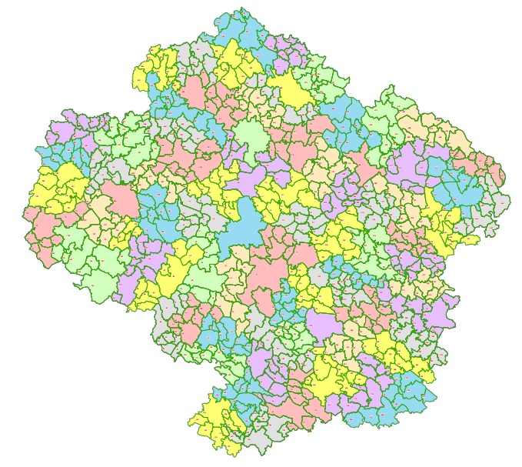
Současný stav území a návrhy na zlepšení
Město Jihlava a veřejná doprava ve městě a okolí
VDV – Veřejná doprava Vysočiny
Autobusová doprava na Jihlavsku

Slide 8
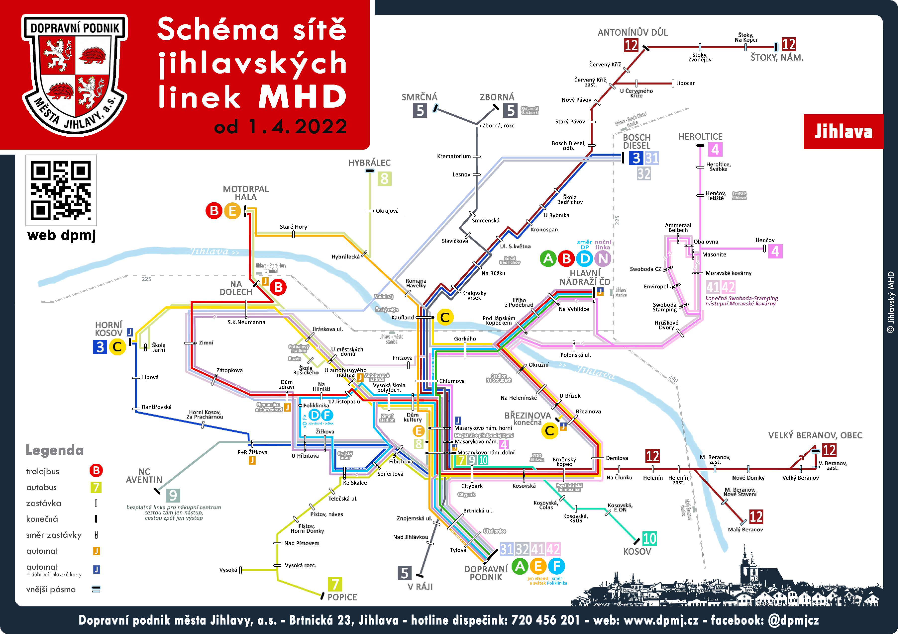
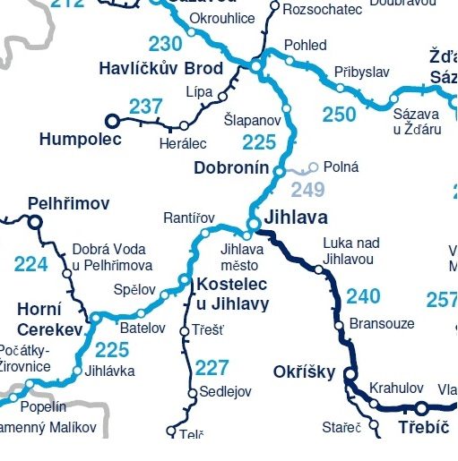
Současný stav území a návrhy na zlepšení
MHD v Jihlavě
Vlaková doprava na Jihlavsku

Slide 9
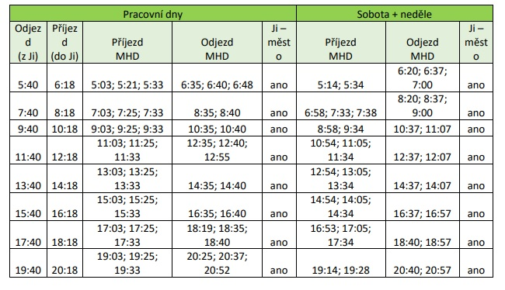
Současný stav, jeho nevýhody, či problémy
Návaznosti příjezdů a odjezdů MHD a vlakových spojů na tratích
č. 224 (Jihlava – Tábor)
č. 225 (Havlíčkův Brod (Jihlava) – České Budějovice)
č. 240 (Jihlava – Brno)
Shrnutí do tabulek
Příklad shrnutí do tabulky Jihlava – České Budějovice

Slide 10
Aplikace metody vícekriteriálního rozhodován na zvolení nejvhodnějšího způsobu přemístění od vlaků na autobusové nádraží
Metody vícekriteriálního hodnocení a jejich princip
Aplikace metody TOPSIS na výběr nejvhodnějšího způsobu přemístění od vlaků na autobusové nádraží
Výběr z variant:
Var. A pěší přesun - Var. B využití MHD – Var. C vlastní dopravní prostředek
Zvolená kritéria:
K1 – časová náročnost přesunu. K2 – cena za přesun, K3 – pohodlí přesunu, K4 – možnost využití, K5 – bezpečnost

Slide 11
Aplikace metody TOPSIS na výběr nejvhodnějšího způsobu přemístění od vlaků na autobusové nádraží
Řešení metody TOPSIS
Základní údaje - Fullerův trojúhelník - samotné řešení za využití výpočtů – vzdálenost od ideální a bazální varianty
Výsledek:
1. Využití MHD
2. Pěší přesun
3. Využití vlastního dopravního prostředku

Slide 12
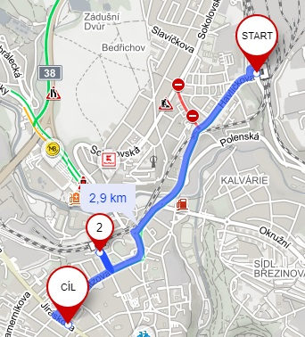
Vyhodnocení společných odjezdů a příjezdů vlaků, návrh trasy nové linky
Odjezdy a příjezdy v pracovních dnech
Odjezdy a příjezdy o víkendu
Návrh trasy linky MHD a doba jízdy

Slide 13
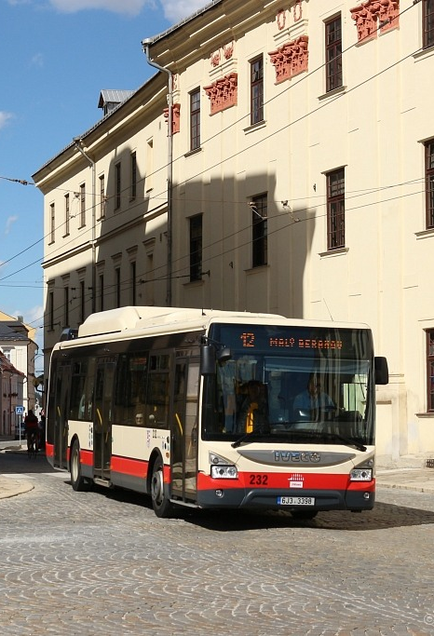
Volba vhodného typu vozidla
Aplikace metody WSA
Výběr z variant:
V1 - Iveco Urbanway 12 CNG, V2 Solaris Urbino 12 CNG, V3 - Rošero FIRST FCLEI
Zvolená kritéria:
K1 - cena, K2 – ekologie, K3 - počet míst k sezení, K4 - počet míst k stání
Řešení metody WSA - Základní údaje - Fullerův trojúhelník - samotné řešení za využití výpočtů – výpočet užitku variant
Nejlepší volbou městský autobus Iveco Urbanway 12 CNG

Slide 14
Dotazníkové šetření
15 otázek
Zjištění názoru obyvatel Jihlavy a okolí
Vyhodnocení dotazníku

Slide 15
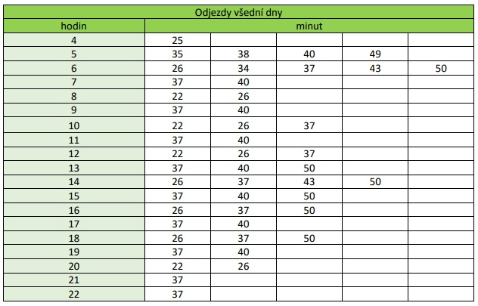
Návrhy opatření
Vytvoření jízdního řádu linky pro pracovní dny a víkendy
Pracovní dny – počátek na AN 4:05; 4:20, poté dva spoje za hodinu do 22:20
Víkendy (svátky) – počátek na AN 5:05, poté jeden spoj za hodinu do 22:05

Slide 16
Závěrečné shrnutí
Teoretický rozbor
Aktuální stav osobní dopravy v ČR, na Vysočině a na Jihlavsku
Zákonná ustanovení
Současný stav a jeho zhodnocení
Dotazníkové šetření
Návrhy na zlepšení s využitím metod vícekriteriálního hodnocení
Splnění cíle práce

Slide 17
Odpovědi na otázky
Je možné uvedený způsob optimalizace využit i v jiných oblastech?
Na základě čeho jste zvolil kritéria u metody TOPSIS?
Konzultoval jste Váš návrh s DPMJ?

Slide 18

Děkuji za pozornost!

